Slide 1
BEZPIECZNE ZAKUPY
W SIECI

Slide 2
Polacy coraz chętniej kupują w Internecie. Dlaczego? Ponieważ jest to wygodne, gdy nie ruszając się sprzed monitora możemy zakupić dany produkt i to z DOSTAWĄ DO DOMU
Czy zawsze jednak takie zakupy są bezpieczne?
Niestety tak jak i w realnym świecie możemy zostać ofiarą oszusta lub złodzieja

Slide 3
Jak bezpiecznie kupować w sieci
1.
Ograniczone zaufanie do sprzedającego
W jaki sposób?
Hasła typu: „Okazja" „Promocja" „Tylko dzisiaj" „Gratis" - to tylko reklama, dzięki której częściej zwracamy uwagę na dane ogłoszenie,
Cena - pamiętajmy nikt nie da nam nic za darmo,
Rób zakupy tylko na tych portalach aukcyjnych, gdzie funkcjonuje system ochrony kupujących i sprzedających.
W miarę możliwości wybierz płatność przy odbiorze,

Slide 4
2.
Ostrożność przy płaceniu kartą
Przy płaceniu kartą kredytową zwracajmy uwagę, czy połączenie internetowe jest bezpieczne i czy przesyłane przez nas dane nie zostaną wykorzystane przez osoby nieuprawnione. Na dole strony powinien pojawić się symbol zamkniętej kłódki, a na końcu adresu – literki "https". Zazwyczaj można też zamówić towar z opcją płatności przy odbiorze,

Slide 5
3.
Opinia o sklepie
Przed zakupem w wirtualnym sklepie zasięgnijmy opinii o nim i sprawdźmy jego rzetelność. Można to zrobić u znajomych lub na forach internetowych. Zwracajmy też uwagę, czy sklep podaje swój adres i numer telefonu. Wtedy,
w razie jakichkolwiek wątpliwości, możemy tam zadzwonić.

Slide 6
Przyglądanie się fotografiom
Często bowiem w opisie widnieje informacja „stan jak na zdjęciu”, a po zbliżeniach okazuje się, że na przykład z pozoru idealna ładowarka do laptopa ma naderwany kabel albo telefon posiada zarysowania na wyświetlaczu. Punkt ten dotyczy zatem przede wszystkim używanych produktów. W przypadku nowych rzeczy należy zwrócić baczną uwagę na nazwę i cechy charakterystyczne, by zweryfikować, czy przypadkiem nie mamy do czynienia z podróbką albo próbą manipulacji nazwą w stylu „identyczny jak…” i tutaj ogromna nazwa znanej marki, która z produktem nie ma nic wspólnego.

Slide 7
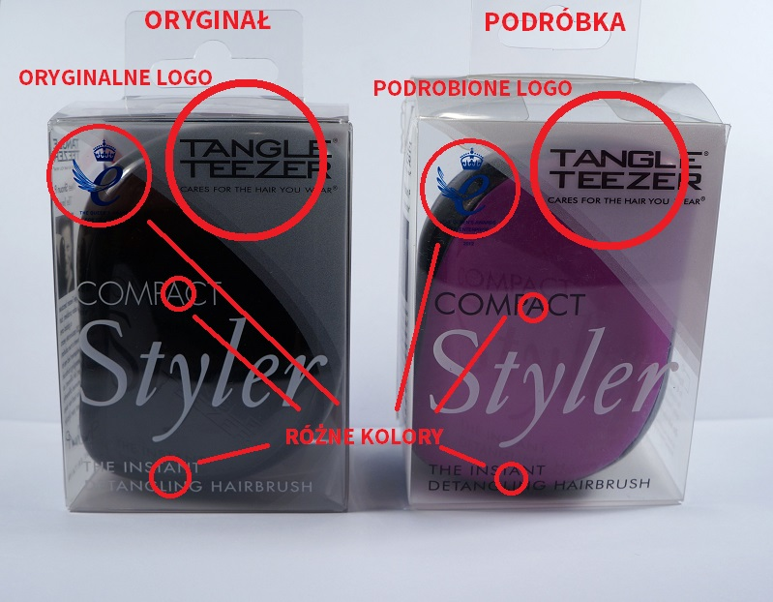

Slide 8
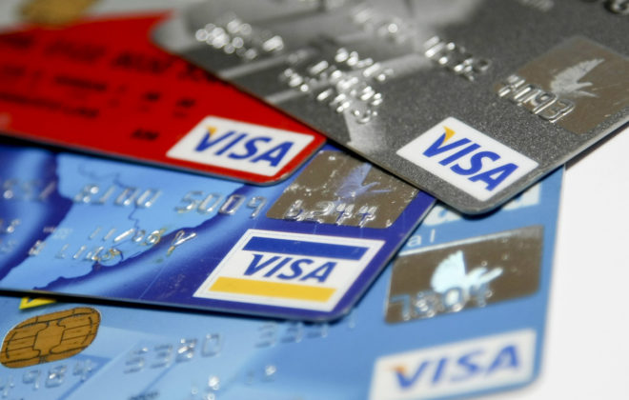
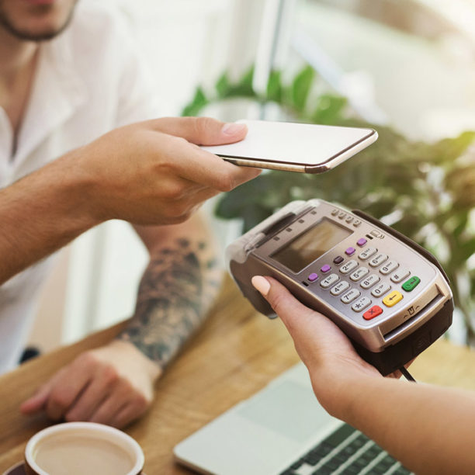
Sklepy internetowe oferują zwykle nawet 5 różnych metod płatności. Brak wyboru w tym zakresie powinien nas zaniepokoić, szczególnie, jeżeli jedyną udostępnioną opcją płatności jest zagraniczny przelew ekspresowy lub opłata na konto osoby prywatnej. Sprzedawca nie powinien również proponować, by zamawiający samodzielnie organizował dostawę. Zaufane sklepy internetowe zapewniają wysyłkę, uwzględniając ten koszt w rozliczeniu z klientem

Slide 9
Poznaj swoje prawa
Nieważne , czy korzystaliśmy z promocji, kupowaliśmy u polskiego sprzedawcy, czy też zagranicą, na terenie całej Unii Europejskiej każdy klient sklepu internetowego ma takie same prawa. Najważniejsze z nich to możliwość odstąpienia od umowy ze sprzedającym bez podawania przyczyny-14 dni oraz reklamacji zakupionej rzeczy (w ciągu 2 lat). Jeśli reklamacja jest uzasadniona, sprzedawca ma obowiązek zwrócić wszystkie poniesione koszty, w tym dostarczenia przesyłki. W razie odstąpienia od umowy zwracany towar nie powinien nosić śladów użytkowania, a koszt zwrotu towaru ponosi konsument, chyba że przedsiębiorca go o tym nie poinformował lub zgodził się ponieść go samodzielnie.

Slide 10
Nie jestem sprzedawcą!
Istnieje wiele e-sklepów, które oferują produkty z Azji po niższych cenach, a jednocześnie tłumaczą, że nie są sprzedawcą i w razie problemów odsyłają konsumenta do dostawcy z Azji, którego nie obejmują unijne przepisy. Aby ustrzec się sytuacji, w której będziemy zmuszeni kontaktować się i odsyłać towar wprost do Azji, przed zakupem należy sprawdzić, czy nie wynika to z regulaminu sklepu.

Slide 11
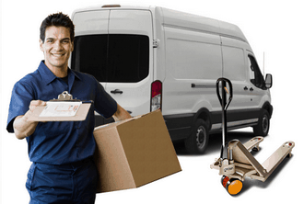
KIEDY TOWAR NIE DOCIERA
Zdarza się tak, że towar po prostu do nas nie dociera. Wina może leżeć po stronie przewoźnika – choćby firmy kurierskiej – ale częściej, niestety, to po prostu wynik nieuczciwości sklepu. Można zgłosić sprawę na policję – w końcu niedostarczenie towaru, za który zapłacono, jest czynem kryminalnym – ewentualnie dokonać zgłoszenia w prokuraturze. Drogą pośrednią jest wystąpienie do rzecznika konsumentów lub Urzędu Ochrony Konkurencji i Konsumentów. Niedawno UOKiK wystąpił do prokuratury w sprawie podejrzenia popełnienia przestępstwa przez osoby kierujące dwoma sklepami internetowymi, które nie wysyłały klientom towarów oraz nie oddawały pieniędzy.

Slide 12
CHARGE BACK
Do karty bowiem oferowana jest usługa „charge back”, która polega na tym, że w razie niedostarczenia towaru można się zwrócić do banku o odzyskanie zapłaconych pieniędzy. Bank oddaje środki, a następnie sam egzekwuje pieniądze od nieuczciwego sprzedawcy. Ale zakres „charge back” jest szerszy, można odzyskać pieniądze np. w razie upadłości sprzedawcy czy innych problemów. Przykładowo – jeśli zapłacimy kartą płatniczą za wycieczkę, która nie dojdzie do skutku z powodu bankructwa biura podróży, możemy odzyskać pieniądze. Podobnie będzie z odwołanym lotem. W tym ostatnim przypadku oczywiście możemy odzyskać środki od linii lotniczych, ale po co mamy się tym zajmować, skoro może załatwić to nasz bank? Dlatego warto za towary czy usługi o znacznej wartości płacić kartą. I to nie tylko przez Internet – taki sposób płatności bezgotówkowej stanowi bowiem dodatkowe zabezpieczenie dla klienta.

Slide 13
PAMIĘTAJMY O TYM
Prawo zwrotu nie przysługuje konsumentowi w odniesieniu do usług i towarów, które nie mogłyby już podlegać ponownej sprzedaży. Nie zwrócimy m. in. rzeczy spersonalizowanych, np. garnituru szytego na miarę czy bransoletki grawerowanej specjalnie dla kogoś. Nie możemy oddać także rzeczy ulegających szybkiemu zepsuciu lub mających krótki termin przydatności do użycia – np. jogurtów, wędlin, owoców. Nie oddamy też biletów na koncert, mecz, do kina czy teatru. Wejściówka na imprezę kulturalną kupiona w Internecie nie podlega zwrotowi. Podobnie rzecz się ma z biletami lotniczymi u tanich przewoźników.

Slide 14
